Slide 1

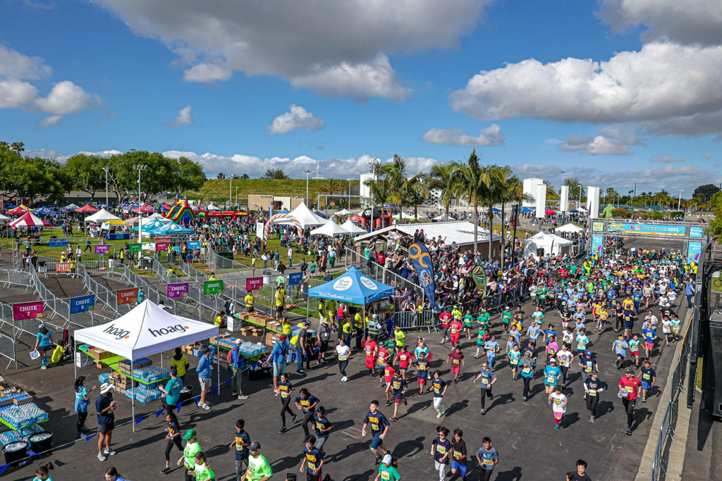

[INSERTAR NOMBRE DEL EQUIPO]
PRESENTACIÓN DE PADRES DE KROC 2024
‹#›
Notes:
Kelsey

Slide 2

¡BIENVENIDO!
Por favor vea esta presentación en su totalidad.
Nuestro programa depende en gran medida de nuestros padres voluntarios y del apoyo de los padres en casa. Recomendamos guardarlo en su computadora para referencia futura. Sabemos que su tiempo es valioso, por eso optamos por una presentación de diapositivas en línea, en lugar de programar una Noche para padres en persona.
¡Otra vez, gracias por tu tiempo!
‹#›
Notes:
Kelsey
Main Ideas:
Schools will introduce themselves in order to put faces to names and make them feel more comfortable at training
New Schools – Number of new schools, We hope we can ease your nerves by helping learn whatever your nervous about.

Slide 3


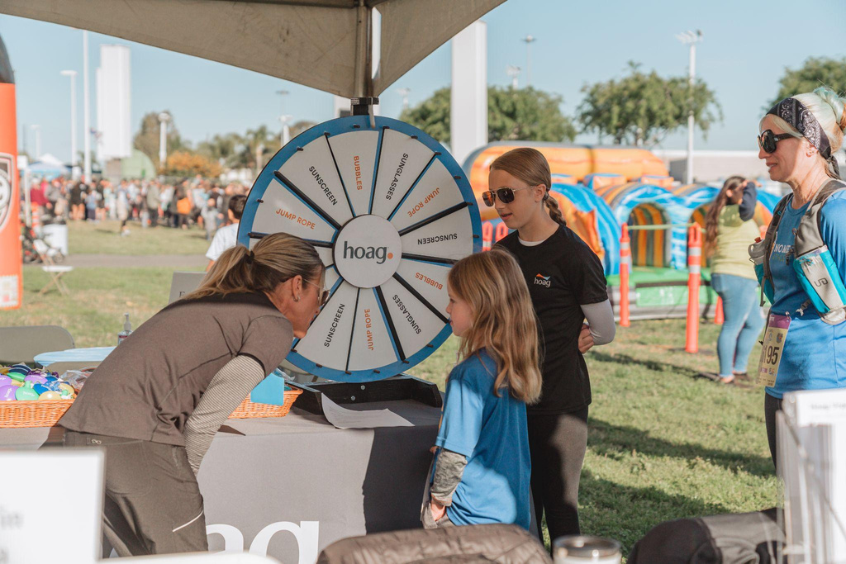
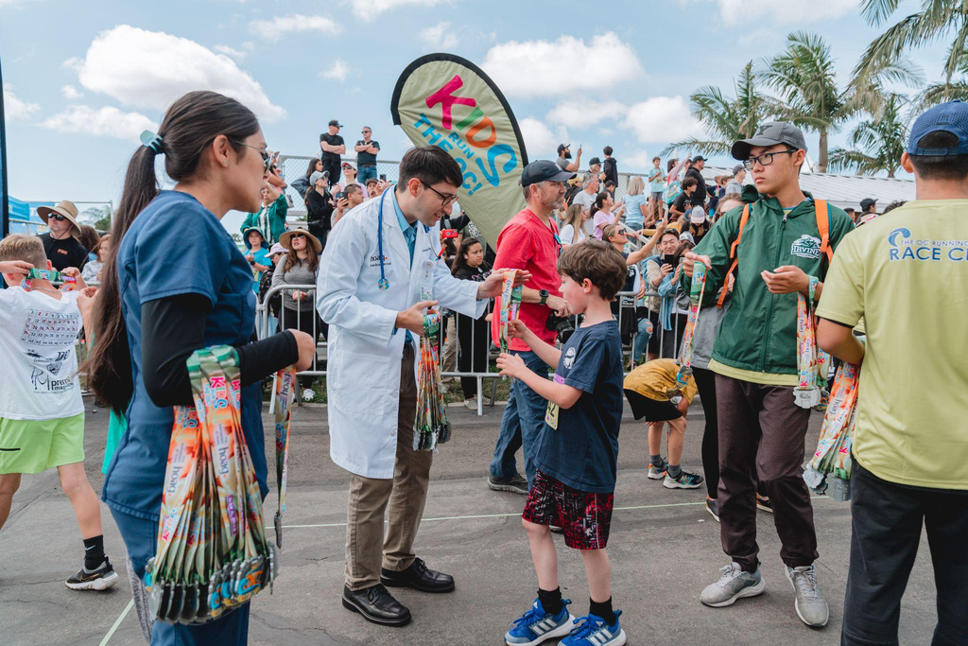
GRACIAS AL PATROCINADOR TÍTULO DE KIDS RUN:
‹#›
Notes:
Kelsey
Main Ideas:
Depending on your calendar 10 weeks should allow you to begin the week of Feb. 13th
This gives “Ski Week” if you have it and Spring Break
If you only have one week off you can begin Feb. 20th
Talk about how each practice has a card.
You can do it exactly like this – or make up your own program. Some schools only choose to do 1 day of practice with KROC homework to complete 25.2 miles.

Slide 4

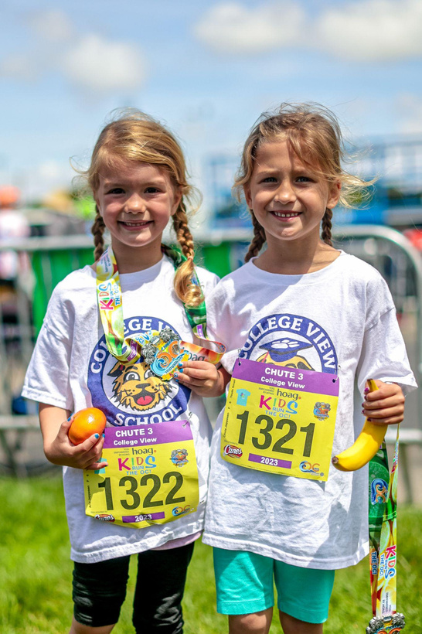
CÓMO MANTENERSE CONECTADO
  Lea nuestros correos electrónicos semanales.
  Haga clic en "Me gusta" en Facebook y lea publicaciones/discusiones.
  Síguenos en Twitter e Instagram.
  Visite nuestro sitio web con frecuencia para obtener actualizaciones. La nueva página de preguntas frecuentes de [Insertar nombre del equipo] puede responder muchas de sus preguntas.
  Asista a capacitaciones para apoyar y divertirse con su hijo. ¡Es genial ver a los estudiantes en acción!
  Lea el Boletín Nutricional semanal que se envía a casa en cada entrenamiento.
‹#›
Notes:
Presenter: Adrienne
Main Ideas
KROC’s goals are to combat the onset of childhood obesity
Childhood obesity is an epidemic in Orange County that needs a cure
KROC attempts to be that cure – Like a medicine – dosage, time period, etc.
Think about it as a prescription for the disease -- For 10-12 weeks, you are providing 8-10 hours of MVPA (Moderate to Vigorous Physical Activity) , through 20-24 Sessions
Etc., Etc.

Slide 5

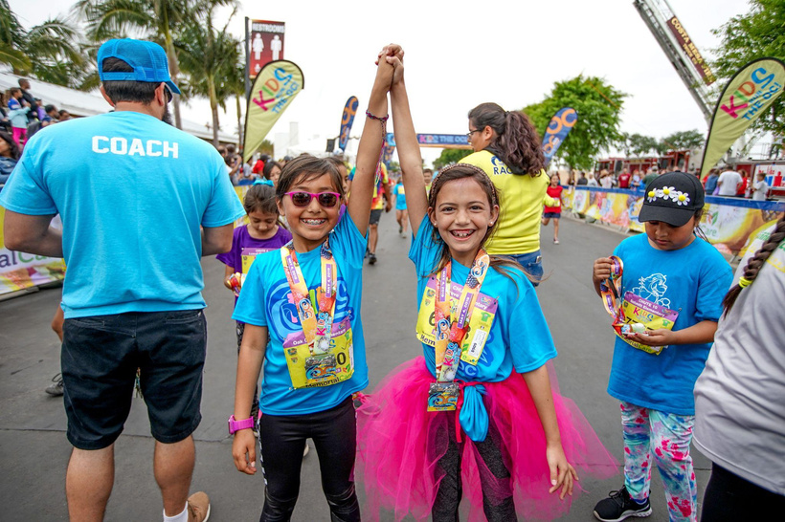
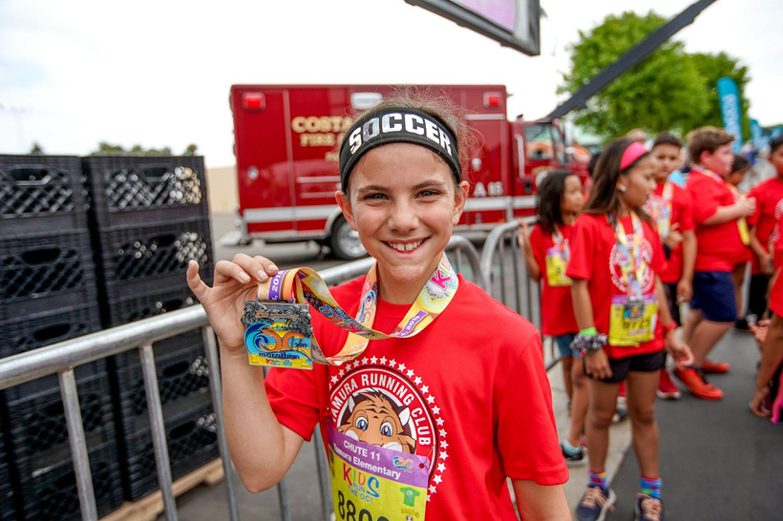
FUNDAMENTOS DEL PROGRAMA
  La capacitación es cada [Insertar días y horarios de capacitación]
  Los entrenamientos duran aproximadamente [Insertar duración]. Su hijo no será liberado sin uno de sus padres.
  Los estudiantes deben registrarse y salir en [Insertar lugar de reunión] en CADA capacitación.
  Padres, por favor no registren ni retiren a su hijo. Esto es para mantener el más alto nivel de seguridad para su hijo. Por favor haga que su hijo lo revise por sí mismo.
  Solicitamos a los padres que recojan a sus hijos en [Insertar lugar de recogida].
Notes:
Kelsey
Main Ideas
KROC’s goals are to combat the onset of childhood obesity
Childhood obesity is an epidemic in Orange County that needs a cure
KROC attempts to be that cure – Like a medicine – dosage, time period, etc.
Think about it as a prescription for the disease -- For 10-12 weeks, you are providing 8-10 hours of MVPA (Moderate to Vigorous Physical Activity) , through 20-24 Sessions
Etc., Etc.

Slide 6

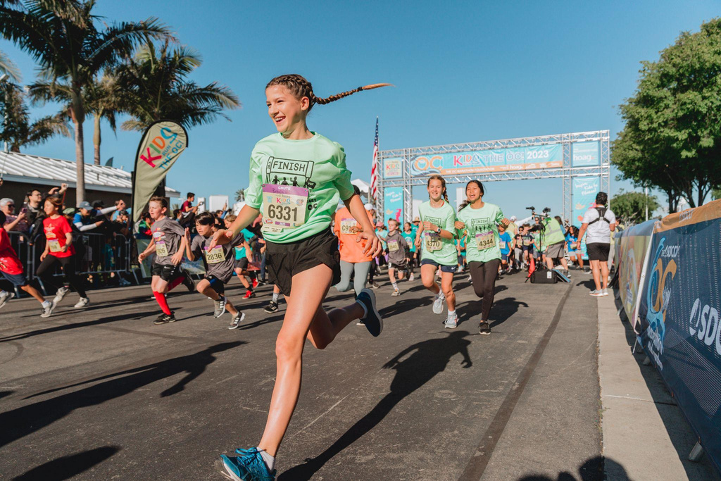
FUNDAMENTOS BÁSICOS DEL PROGRAMA (CONT.)
  Los estudiantes de Kindergarten y Primer Grado deberán estar acompañados por uno de sus padres durante toda la capacitación. [Opcional, pero recomendado si tienes pequeños]
  Para los padres que tienen un estudiante de primaria y grado superior, recojan a su estudiante de primaria al final de la capacitación de primaria. NO deje que su hijo de primaria espere desatendido hasta el final de la capacitación de grado superior. ¡Gracias de antemano por garantizar la seguridad de cada niño!
  Si está lloviendo, revise su correo electrónico con frecuencia durante el día. [Insertar nombre del equipo] enviará un correo electrónico notificando a los padres si se cancela la práctica.
‹#›
Notes:
Kelsey
Main Ideas:
Pull up Website
Show new forms – recognize that they are different from last year
Day 1 vs. Day 2
Also show KROC Stretch Cards and Explain how they are used.
Over the weekend. Vs. This week etc.

Slide 7

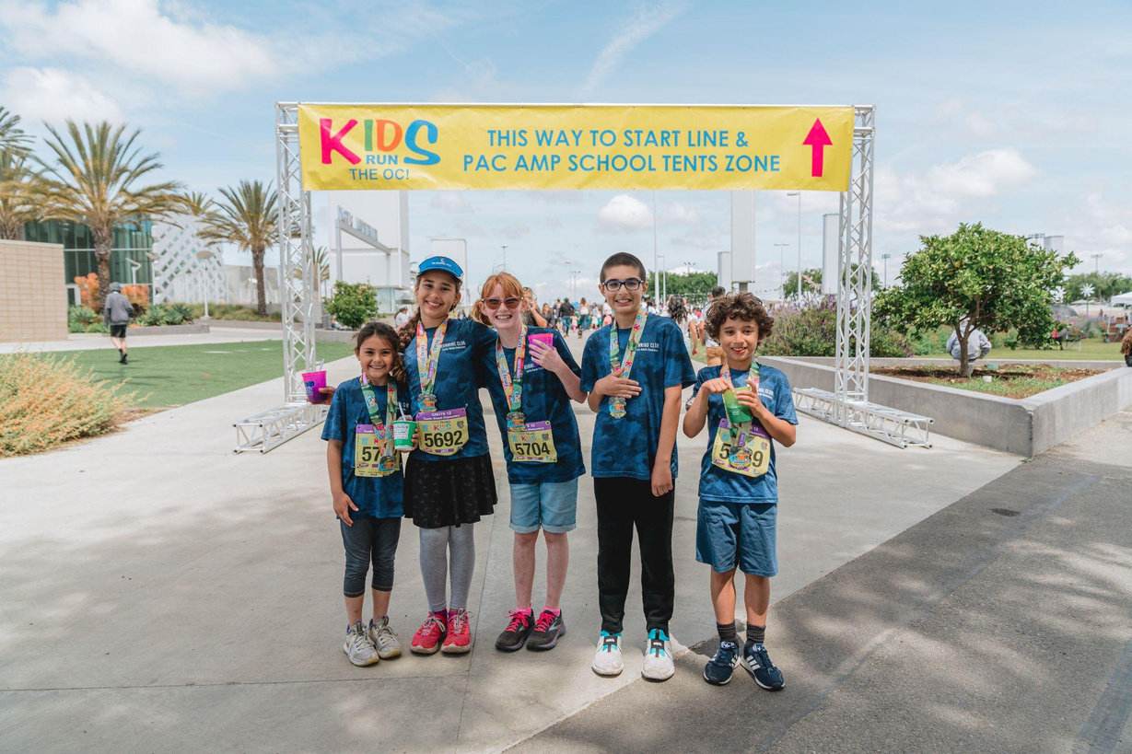
LISTA DE VERIFICACIÓN DE ENTRENAMIENTO
  Zapatillas para correr y calcetines transpirables.
  2024 [Insertar nombre del equipo] Camiseta u otra camiseta cómoda.
  Use pantalones o shorts cómodos. Recomendamos encarecidamente no usar jeans. ¡Pueden resultar muy incómodos!
  Botella de agua con nombre.
  Merienda pequeña, saludable y fácil para después de la escuela o antes del entrenamiento.
  Hoja de Desafío Nutricional firmada (discutida en una diapositiva futura)
‹#›
Notes:
Kelsey

Slide 8
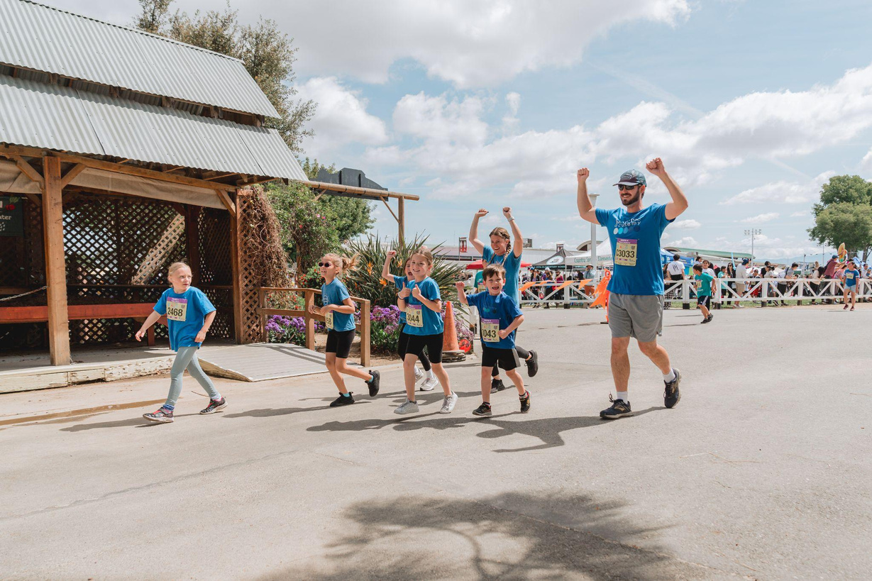
PRIMERA SEMANA “DEBE HACER”
  Recuerde a su hijo que se quede en el [Insertar lugar de recogida] para que usted lo recoja al final de cada capacitación.
  Cuando recoja a su hijo, pregúntele: "¿Saliste?" como recordatorio.
  Todos los estudiantes recibirán nuestro compromiso de [Insertar nombre del equipo] [con sus camisetas (opcional, si tiene una camiseta del equipo]. Por favor firme y entregue en nuestra primera capacitación.
  Nuestro boletín nutricional semanal se distribuirá a los estudiantes al momento de la salida. Estos deben firmarse y devolverse en cada capacitación para que los estudiantes puedan participar en nuestros sorteos semanales. No los entregues a tu maestro de clase.
‹#›
Notes:
Kelsey
Main Ideas:
Explain that activities are similar but adjusted for Age Level
Frog Hops -> Monster Hops
Animal Tag -> Zombie Tag Etc.
Coaches can pass out training cards from different grade levels to different grade level coaches/ make copies/ etc.
If your group is small you can choose one level but if you have a wide variety of ages you can distribute the correct cards per age group to the practice leaders

Slide 9
COACHING MOTIVACIÓN POSITIVA
  Comprender los objetivos primordiales del programa.
    Divertirse.
    Para mejorar habilidades.
    Para aprender nuevas habilidades.
    Estar con amigos y hacer nuevos amigos.
    Para promover la aptitud física.
    Para generar confianza y autoestima.
  Potenciar el crecimiento físico, social y emocional de los estudiantes.
    Proporcionar un modelo apropiado para interactuar con los demás.
    El modelo que establezcas será emulado por los alumnos.
    Enfatizar la importancia de disfrutar de las prácticas.
    Modelar conducta ética.
    Demostrar autocontrol y autodisciplina en todo momento.
    Reconozca el efecto que su comportamiento tiene en los estudiantes y voluntarios.
    Sea positivo, cortés y considerado al tratar con los demás.
‹#›
Notes:
Kelsey
Main Ideas:
Depending on your calendar 10 weeks should allow you to begin the week of Feb. 13th
This gives “Ski Week” if you have it and Spring Break
If you only have one week off you can begin Feb. 20th
Talk about how each practice has a card.
You can do it exactly like this – or make up your own program. Some schools only choose to do 1 day of practice with KROC homework to complete 25.2 miles.

Slide 10
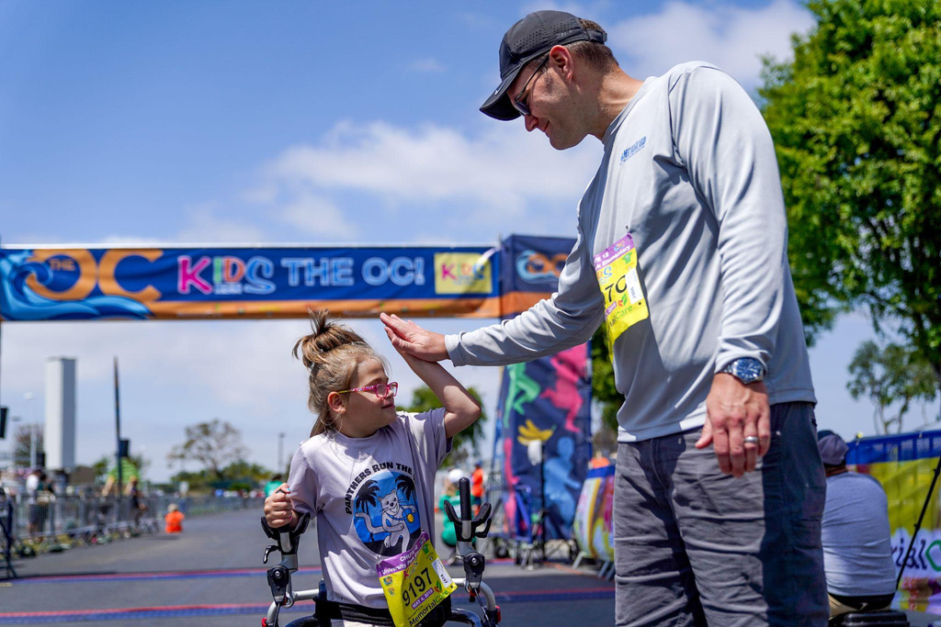
COACHING MOTIVACIÓN POSITIVA (CONT.)
  Desarrollar la conducta deportiva en los estudiantes.
  Desarrollar el respeto de los estudiantes por los entrenadores y el buen comportamiento al interactuar con los demás.
  Desarrollar habilidades motivacionales efectivas.
    Fomentar el desarrollo de la confianza en sí mismos y la autoestima de los estudiantes.
    Mostrar aceptación.
    Reaccionar positivamente ante los errores.
    Dar ánimos.
    Utilice métodos de instrucción positivos, como comentarios específicos, estímulos específicos y críticas constructivas.
‹#›
Notes:
Kelsey

Slide 11
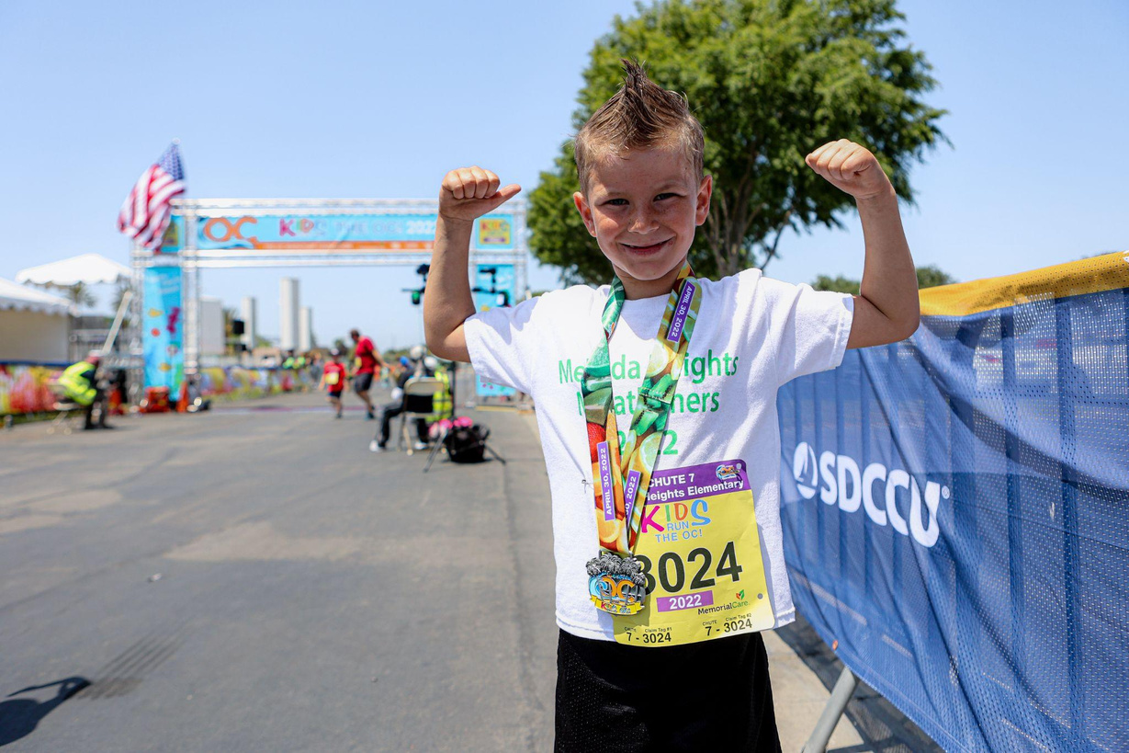
DESAFÍOS NUTRICIONALES
Cada semana [Insertar nombre del equipo] asigna un Reto Nutricional. Lo discutimos en la capacitación y lo enviamos a casa con su hijo. Cada niño es responsable de su Reto Nutricional. Cada semana, si completaron con éxito el Desafío, devolverán el recibo firmado y participarán en un sorteo. Por favor analice el motivo del Reto Nutricional y la importancia de completarlo.
‹#›
Notes:
Kelsey
Main Ideas:
Use KROC equipment as props
Note that all different equipment can be purchased on Amazon.com w/ pricing
Go over almost every bullet point
Specifically show Kid Fits Cards, etc.

Slide 12
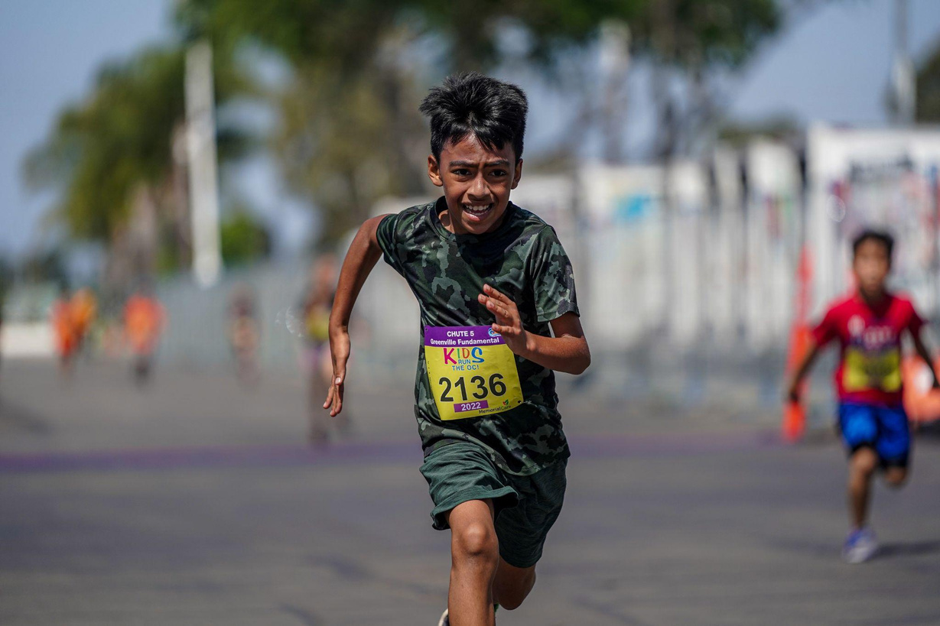
KILOMETRAJE DE REGISTRO
DIAPOSITIVA OPCIONAL: aquí insertaría cómo planea que los niños registren cualquier kilometraje fuera de los entrenamientos.
Tenemos una muestra de registro de seguimiento en el sitio web Kid Run the OC como herramienta que puede utilizar para que se los entreguen a usted o a un padre voluntario. Puede encontrarlo en el Rincón de los Entrenadores en Diarios y Evaluaciones, se llama "Registro de distancia".
‹#›
Notes:
Kelsey
Main Ideas:
Explain that the program is divided into time sections and can be adjusted based on times of practices etc.
Show that each step for practice is laid out on card and back is designed for visual learners

Slide 13

REGÍSTRESE EN KROC
  Kids Run the OC (KROC) es OC Marathon Kids Run en el OC Fair & Event Center. Nuestra expectativa es que cada [Insertar nombre del equipo] corra en KROC el sábado 4 de mayo.
  Usted es responsable de registrar a su(s) hijo(s) para el evento KROC. (OPCIONAL si cobra tarifas: este evento no está incluido en su registro de [Insertar nombre del equipo])
  La inscripción se abre en diciembre de 2023 y cierra el 1 de marzo de 2024. Visite www.kidsruntheoc.org para registrarse.
  La inscripción para el evento KROC del 4 de mayo cuesta $ 29,00 (más tarifas) y cierra el 01/03/2024.
  ¡La escuela recibirá un reembolso de $5.00 por inscripción en línea después de que hayamos registrado a 30 niños!
  Su hijo recibirá una camiseta de KROC, un dorsal de carrera, un chip de cronometraje, una medalla Kids Run the OC Marathon el día del evento y un hermoso certificado de finalización en una asamblea escolar especial.
‹#›
Notes:
Presenter: Kelsey

Slide 14
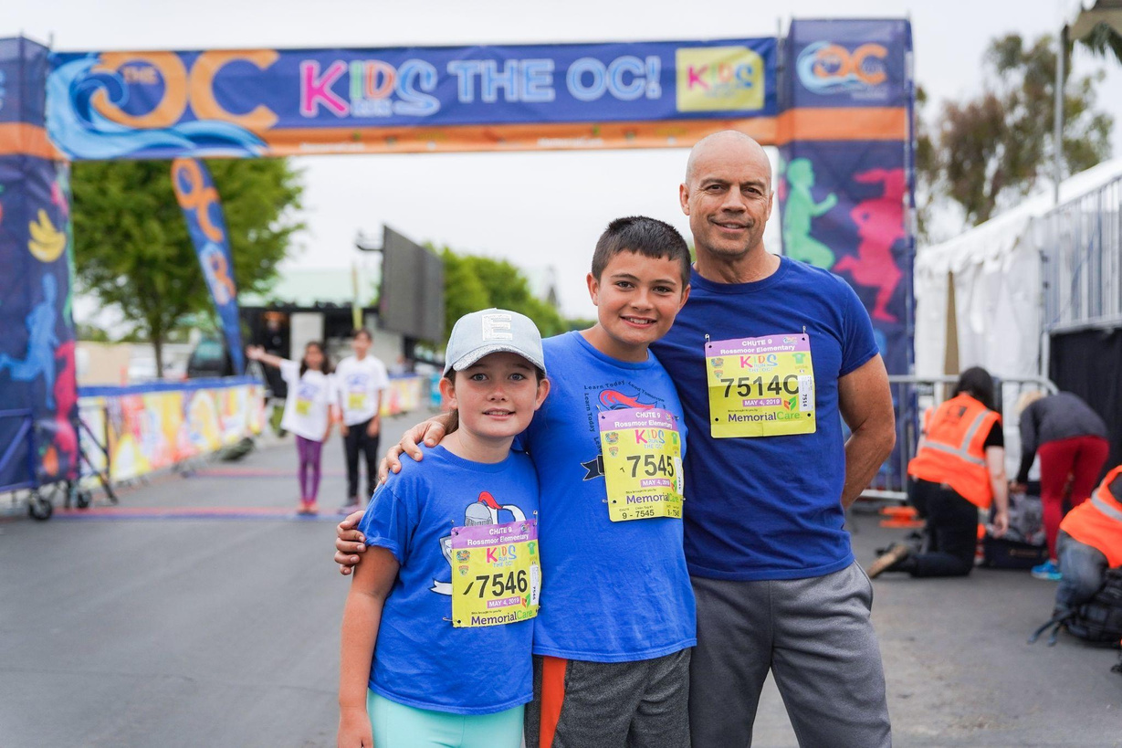
FUNDAMENTOS PARA PADRES VOLUNTARIOS
  Regístrese en nuestro Formulario de padres voluntarios para que podamos programar nuestras capacitaciones y asignarlo a su área de interés. Si planea asistir a capacitaciones con su hijo, regístrese como voluntario. ¡Siempre necesitamos más voluntarios!
  Si no puede asistir a una sesión de formación en la que se ha inscrito, notifíquenoslo lo antes posible.
  Siempre necesitamos voluntarios adicionales para nuestras capacitaciones de grado superior.
  Por supuesto, les pedimos a todos nuestros padres que sigan el ejemplo de KROC y nuestros valores escolares y utilicen refuerzo positivo específico tanto como sea posible.
‹#›
Notes:
Presenter: Kelsey
Start Time: 10:00 AM
Show website for kids registration -- Done after the flyers are passed out
Kids show up for practice --- Make sure they are registered – Show them how to Use login -- hand out to explain on line management
Example of Waiver in packet which should be signed by every student
Coaches pick up Bibs at Event Day training – Dates to follow during Key Dates section

Slide 15
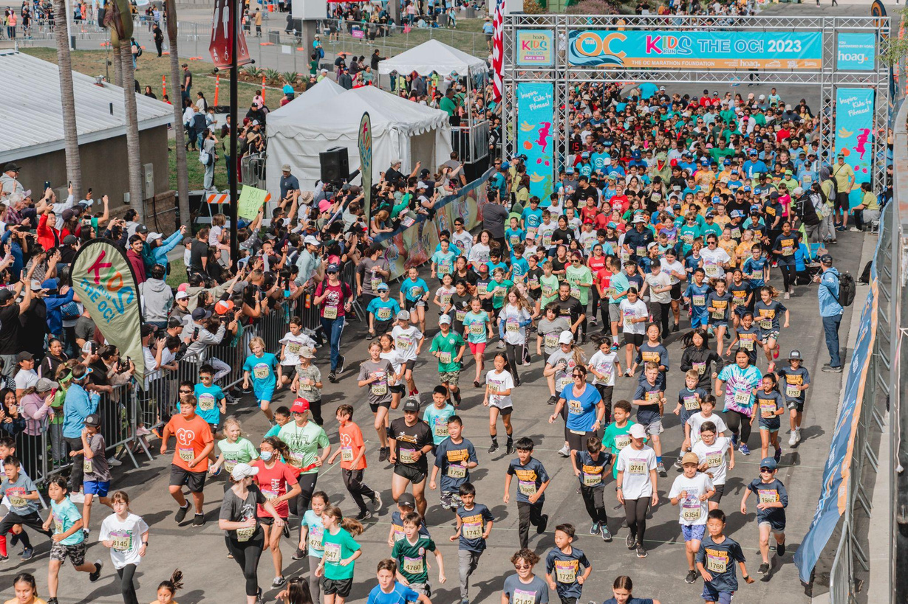
PRIMEROS AUXILIOS
  Es importante que todos los padres sepan dónde enviar a un niño que necesita primeros auxilios. [Insertar nombre del equipo] tiene un puesto de primeros auxilios en [Insertar ubicación]. Para lesiones menores que requieran una curita, una bolsa de hielo, etc., acompañe a los corredores al [Insertar ubicación de primeros auxilios].
  OPCIONAL si su escuela tiene uno. [Insertar nombre de la escuela] también tiene un desfibrilador externo automático (DEA) en la oficina. Todos los entrenadores de [Insertar nombre del equipo] están capacitados en el uso del DEA. En caso de emergencia, indique a un entrenador de [Insertar nombre del equipo] o a un miembro del personal de la escuela que obtenga el DEA y llame inmediatamente al 911.
  Animamos a nuestros padres a asistir a nuestras formaciones con un teléfono en la mano. ¡Esta es una gran precaución de seguridad!
  Si un niño se lesiona, notifique a un entrenador lo antes posible. No abandones el entrenamiento con tu hijo sin avisar a un entrenador (o enviar a alguien para que lo haga en tu lugar).
‹#›
Notes:
Presenter: Kelsey

Slide 16
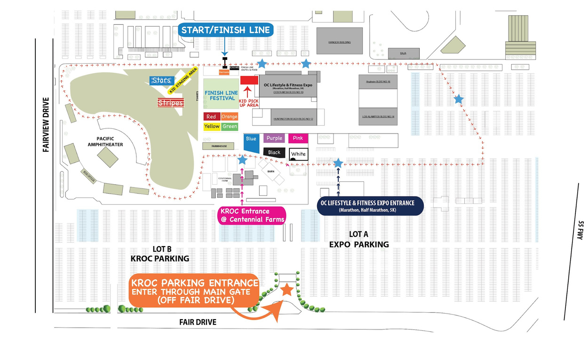
DÍA DEL EVENTO
  La información del día del evento Kids Run the OC se puede encontrar en www.kidsruntheoc.org. Compruébelo periódicamente ya que cambia y se actualiza con frecuencia.
  [Insertar nombre del equipo] Los entrenadores recibirán información detallada sobre estacionamiento, mapas, tiempos de serie, etc. del personal de The OC Marathon Foundation. Tendremos una reunión de padres el día del evento el [Insertar fecha y hora] para repasar la información del día del evento y responder cualquier pregunta de último momento que pueda tener.
  La OC Marathon Foundation siempre necesita voluntarios; infórmele a un entrenador si está interesado en ser voluntario para Kids Run the OC el día del evento.
Detalles del evento 2024:
Ubicación: The OC Fair & Event Center en 88 Fair Dr. en Costa Mesa Fecha: 4 de mayo de 2024 Hora: Consulte la siguiente diapositiva para obtener más detalles
‹#›
Notes:
Presenter: Gary
Main Ideas:
Use the Debrief in form of questions
Did you – Have Fun? Get MVPA? Reinforce Motor Skills?

Slide 17
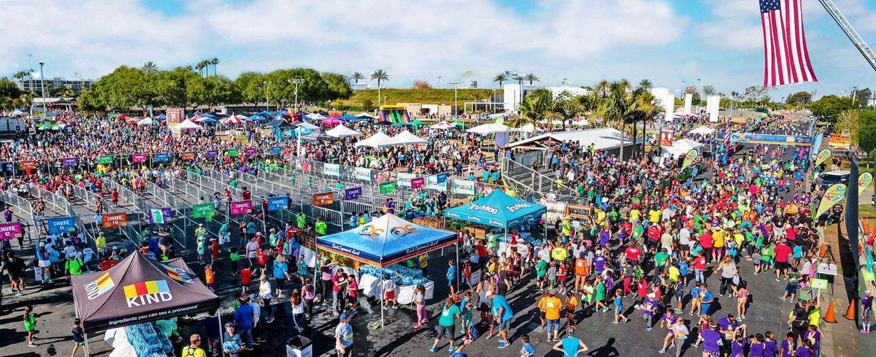
DÍA DEL EVENTO (CONT.)
NOTA: Los niños correrán con su grupo de edad designado. Cualquier participante que corra en una serie que no esté dentro de 1 año de su edad el día de la carrera no recibirá un tiempo.
HORARIO DE CALOR (4 DE MAYO DE 2024):
8:00 a. m.: Serie abierta n.° 1 (9+)
8:30 a. m.: Serie abierta n.° 2 (8 y menores)
9:00 a. m.: 11 años en adelante
09:30: 10 años
10:00 a.m.: 9 años
10:30: 8 años
11:00: 7 años
11:30 a. m.: 6 años y menores
Notes:
Presenter: Gary

Slide 18
¡GRACIAS!
Gracias por ser parte de nuestro programa. Es una experiencia muy gratificante ver a cada uno de ellos crecer atlética y socialmente. Esperamos que decida seguir siendo parte de nuestra familia hasta que su hijo se gradúe.
¡Por el 2024!
‹#›
Notes:
Adrienne
Show website for kids registration -- Done after the flyers are passed out
Kids show up for practice --- Make sure they are registered – Show them how to Use login -- hand out to explain on line management
Example of Waiver in packet which should be signed by every student
Coaches pick up Bibs at Event Day training – Dates to follow during Key Dates section

